Slide 1
การจัดการเรียนรู้จำนวนและพีชคณิต
ผู้ช่วยศาสตราจารย์ตีรวิชช์ ทินประภา
สาขาวิชาคณิตศาสตร์ คณะครุศาสตร์ มหาวิทยาลัยราชภัฏสวนสุนันทา

Slide 2
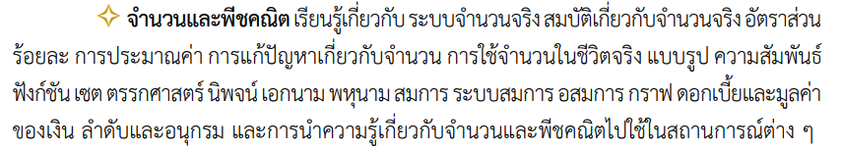
จำนวนและพีชคณิต
มาตรฐาน ค 1.1 เข้าใจความหลากหลายของการแสดงจำนวน การดำเนินการของจำนวน ผลที่เกิดขึ้นจากการดำเนินการ สมบัติของการดำเนินการ และนำไปใช้
มาตรฐาน ค 1.2 เข้าใจและวิเคราะห์แบบรูป ความสัมพันธ์ ฟังก์ชัน ลำดับและอนุกรม และนำไปใช้
มาตรฐาน ค 1.3 ใช้นิพจน์ สมการ และอสมการอธิบายความสัมพันธ์หรือช่วยแก้ปัญหาที่กำหนดให้

Slide 3
Spiral Curriculum
การจัดเนื้อหา หรือหัวข้อเนื้อหา เดียวกันไว้ในทุกระดับชั้น แต่ความยากง่ายและความ ลึกซึ้งจะแตกต่างกันไปตามระดับชั้น

Slide 4
จำนวนกับตัวเลข

Slide 5
จำนวน (Number) คืออะไร

Slide 6
จำนวน (Number) คืออะไร
เป็นอนิยามที่แสดงถึงปริมาณของสิ่งต่าง ๆ

Slide 7
ตัวเลข (Numeral) คืออะไร

Slide 8
ตัวเลข (Numeral) คืออะไร
สัญลักษณ์ที่ใช้แสดงจำนวน
5 หรือ ๕ หรือ V

Slide 9
1

Slide 10
Cardinal Number จำนวนเชิงการนับ
Ordinal number จำนวนเชิงอันดับที่

Slide 11
47

Slide 12
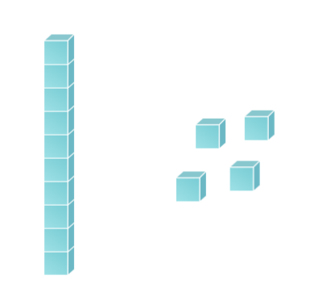
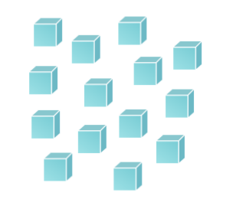
ครบสิบ
จัดเป็นกลุ่มละสิบได้ 1 กลุ่ม กับ 4 หน่วย
เขียนแทนด้วย 14 (สิบสี่)
14 หมายถึง 1 สิบ กับ 4 หน่วย เขียนในรูปกระจาย 14 = 10 + 4

Slide 13
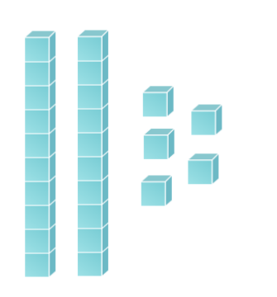
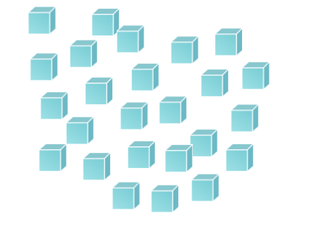
จัดเป็นกลุ่มละสิบได้ 2 กลุ่ม กับ 5 หน่วย
เขียนแทนด้วย 25 (ยี่สิบห้า)
25 หมายถึง 2 สิบ กับ 5 หน่วย เขียนในรูปกระจาย 25 = 20 + 5

Slide 14
10 หน่วย | เท่ากับ | 1 สิบ
10 สิบ | เท่ากับ | 1 ร้อย
10 ร้อย | เท่ากับ | 1 พัน
10 พัน | เท่ากับ | 1 หมื่น
10 หมื่น | เท่ากับ | 1 แสน
10 แสน | เท่ากับ | 1 ล้าน

Slide 15
จำนวน | ความหมาย | เขียนในรูปกระจาย
63 | 6 สิบ กับ 3 หน่วย | 60 + 3
75 | 7 สิบ กับ 5 หน่วย | 70 +5
124 | 1 ร้อย กับ 2 สิบ กับ 4 หน่วย | 100 + 20 + 4
809 | 8 ร้อย กับ 0 สิบ กับ 9 หน่วย | 800 + 0 +9 หรือ 800 + 9
57,136 | 5 หมื่น กับ 7 พัน กับ 1 ร้อย กับ 3 สิบ กับ 6 หน่วย | 50,000 + 7,000 + 100 + 30 +6

Slide 16
14 สิบ | เท่ากับ
25 ร้อย | เท่ากับ
63 พัน | เท่ากับ
70 ร้อย | เท่ากับ
92 แสน | เท่ากับ
87 หมื่น | เท่ากับ

Slide 17
14 สิบ | เท่ากับ | 1 ร้อย กับ 4 สิบ
25 ร้อย | เท่ากับ | 2 พัน กับ 5 ร้อย
63 พัน | เท่ากับ | 6 หมื่น กับ 3 พัน
70 ร้อย | เท่ากับ | 7 พัน
92 แสน | เท่ากับ | 9 ล้าน กับ 2 แสน
87 หมื่น | เท่ากับ | 8 แสน กับ 7 หมื่น

Slide 18
 | หลักล้าน | หลักแสน | หลักหมื่น | หลักพัน | หลักร้อย | หลักสิบ | หลักหน่วย
34 |  |  |  |  |  | 3 | 4
125 |  |  |  |  | 1 | 2 | 5
8,679 |  |  |  | 8 | 6 | 7 | 9
34 = 30 + 4
125 = 100 + 20 +5
8,679 = 8,000 + 600 + 70 +9

Slide 19
การเปรียบเทียบจำนวน

Slide 20
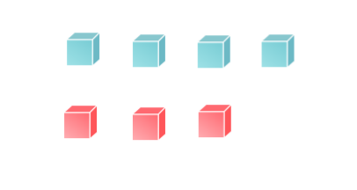
เปรียบเทียบ 4 กับ 3
4 แทน
3 แทน
ดังนั้น 4 มากกว่า 3 เขียนแทนด้วย 4 > 3

Slide 21
เปรียบเทียบ 28 กับ 24

Slide 22
การเรียงลำดับจำนวน

Slide 23
การดำเนินการของจำนวน

Slide 24
การบวกและการลบ
ป.4 ผลบวกและผลลบมากกว่า100,000
ป.1 ผลบวกและ
ผลลบไม่เกิน 100
ป. 2 ผลบวกและผลลบไม่เกิน 1.000
ป.3 ผลบวกและผลลบไม่เกิน 100,000

Slide 25
5 + 3

Slide 26
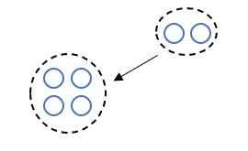
ความหมายของการบวก
4 + 2
การเพิ่ม (Add to)
กวีมีลูกกวาด 4 เม็ด สุธีให้อีก 2 เม็ด กวีมีลูกกวาดทั้งหมดกี่เม็ด
4 + 2

Slide 27

ความหมายของการบวก
4 + 2
 | ส่วนรวมส่วนย่อย (Part – Part – Whole)
 | กวีมีลูกกวาดรสชาไทย 4 เม็ด รสชาเขียว 2 เม็ด กวีมีกวาดทั้งหมดกี่เม็ด
 | 4 + 2

Slide 28
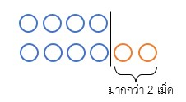
ความหมายของการบวก
4 + 2
 |  | การเปรียบเทียบ (Comparison)
 |  | กวีมีลูกกวาด 4 เม็ด สุธีมีลูกกวาดมากกว่ากวี 2 เม็ด สุธีมีลูกกวาดกี่เม็ด
 |  | 4 + 2

Slide 29
ความหมายของการบวก
4 + 2
การเพิ่ม (Add to) | ส่วนรวมส่วนย่อย (Part – Part – Whole) | การเปรียบเทียบ (Comparison)
กวีมีลูกกวาด 4 เม็ด สุธีให้อีก 2 เม็ด กวีมีลูกกวาดทั้งหมดกี่เม็ด | กวีมีลูกกวาดรสชาไทย 4 เม็ด รสชาเขียว 2 เม็ด กวีมีกวาดทั้งหมดกี่เม็ด | กวีมีลูกกวาด 4 เม็ด สุธีมีลูกกวาดมากกว่ากวี 2 เม็ด สุธีมีลูกกวาดกี่เม็ด
4 + 2 | 4 + 2 | 4 + 2

Slide 30
เทคนิคของการบวก
การนับต่อ
การวาดรูป
การใช้เส้นจำนวน
การใช้ค่าประจำหลัก

Slide 31
นำจำนวนในหลักเดียวกันมาบวกกัน
ถ้าจำนวนในหลักใดครบสิบให้ทดไปหลักทางซ้าย

Slide 32
กิจกรรมพัฒนาการคิด
เติมตัวเลขแทนจำนวนใน ให้ถูกต้อง
3 + = 9
+ 1 = 8
+ = 7

Slide 33
+ = 8
+ = 7
+
-
12
1

Slide 34
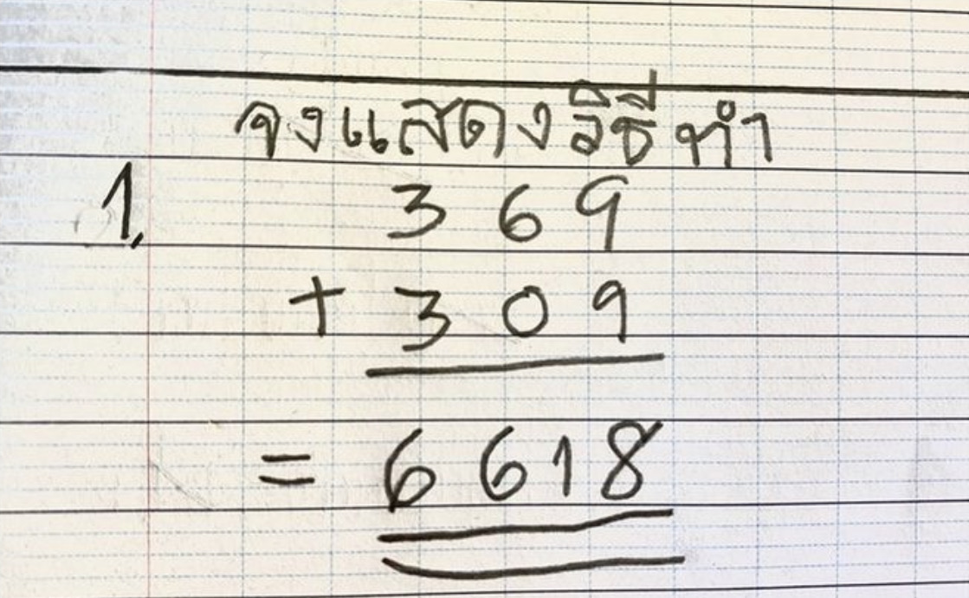

Slide 35
5 - 3

Slide 36
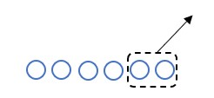
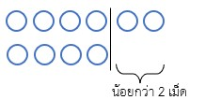

ความหมายของการลบ
6 - 2
การเอาออก (Take off) | ส่วนรวมส่วนย่อย (Part – Part – Whole) | การเปรียบเทียบ (Comparison)
กวีมีลูกกวาด 6 เม็ด ให้สุธีไป 2 เม็ด กวีเหลือลูกกวาดกี่เม็ด | กวีมีลูกกวาดรสชาไทยและชาเขียวรวมกันได้ 6 เม็ด เป็นลูกกวาดรสชาไทย 4 เม็ด กวีมีลูกกวาดรสชาเขียวกี่เม็ด | กวีมีลูกกวาด 6 เม็ด สุธีมีลูกกวาดน้อยกว่ากวี 2 เม็ด สุธีมีลูกกวาด กี่เม็ด
6 - 2 | 6 - 2 | 6 - 2

Slide 37
เทคนิคของการลบ
การนับลด
การวาดรูป
การใช้เส้นจำนวน
การใช้ค่าประจำหลัก

Slide 38
หาผลลบ 25 - 14
หาผลลบ 25 - 8
หาผลลบ 25 - 18

Slide 39
หาผลลบ 758 - 614
หาผลลบ 758 - 649
หาผลลบ 758 - 269

Slide 40
นำจำนวนในหลักเดียวกันมาลบกัน
ถ้าจำนวนในตัวตั้งหลักใดไม่พอให้กระจายจำนวนในหลักทางซ้าย มาหนึ่งหลักแล้วค่อยนำมาลบกัน

Slide 41
การคูณ

Slide 42
การคูณ
ป.2 1 หลัก กับ 2 หลัก
ป.3 1 หลัก กับ ไม่เกิน 4 หลัก และ 2 หลัก กับ 2 หลัก
ป.4 หลายหลัก แต่ผลคูณไม่เกิน 6 หลัก

Slide 43
3 x 4

Slide 44
ความหมายของการคูณ
3 x 4
3 กลุ่มของ 4
4 x 3
4 กลุ่มของ 3

Slide 45

การคูณ
4 x 1 = 4
4 x 2 = 8
4 x 3 = 12
…
4 x 10 = 40
4 x 20 = 80
4 x 30 = 120
…
4 x 23
4 x 23 = 4 x (20 + 3)
= (4 x 20) + (4 x 3)
= 80 + 12
= 92
23
4
12
80
92
x
4 x 3 หน่วย ได้ 12 หน่วย
4 x 2 สิบ ได้ 8 สิบ

Slide 46
การคูณ
4 x 1 = 4
4 x 2 = 8
4 x 3 = 12
…
4 x 10 = 40
4 x 20 = 80
4 x 30 = 120
…
4 x 100 = 400
4 x 200 = 800
4 x 300 = 1,200
…
4 x 237

Slide 47
237 x 4 = (200 + 30 + 7) x 4
= (200 x 4) + (30 x 4) + (7 x 4)
= 800 + 120 + 28
= 948
237
4
28
120
800
948
x
4 x 7 หน่วย ได้ 28 หน่วย
4 x 3 สิบ ได้ 12 สิบ
4 x 2 ร้อย ได้ 8 ร้อย

Slide 48
หาผลคูณ 17 x 68

Slide 49
การหาร

Slide 50
การหาร
ป.2 ตัวตั้งไม่เกิน 2 หลัก ตัวหาร 1 หลัก ผลหาร 1 หลัก
ป.3 ตัวตั้งไม่เกิน 4 หลัก ตัวหาร 1 หลัก
ป.4 ตัวตั้งไม่เกิน 6 หลัก ตัวหารไม่เกิน 2 หลัก

Slide 51
12 ÷ 4

Slide 52
ความหมายของการหาร
จำนวนกลุ่ม | สมาชิกแต่ละกลุ่ม
ครูต้องการแบ่งนักเรียน 12 คน ออกเป็น 4 กลุ่ม กลุ่มละเท่า ๆ กัน แต่ละกลุ่มจะมีนักเรียนกี่คน | ครูต้องการแบ่งนักเรียน 12 คน ออกเป็นกลุ่มละ 4 คน จะได้กี่กลุ่ม

Slide 53
228 ÷ 4

Slide 54
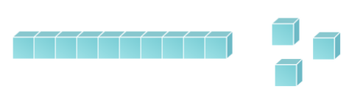
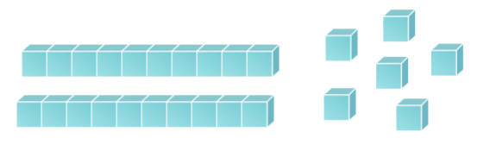
หาผลหาร 26 ÷ 2
ขั้นที่ 1 แบ่ง 2 สิบ ออกเป็น 2 กลุ่ม จะได้กลุ่มละ 1 สิบ
ขั้นที่ 2 แบ่ง 6 หน่วย ออกเป็น 2 กลุ่ม จะได้กลุ่มละ 3 หน่วย
ดังนั้น 26 ÷ 2 ได้ 1 สิบ กับ 3 หน่วย หรือ 13
13
2 26
20
6
6
0
ตรวจคำตอบ 2 x 13 = 26

Slide 55
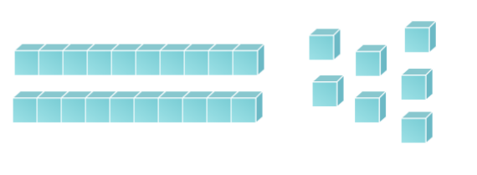
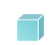
หาผลลัพธ์ 27 ÷ 2
13
2 27
20
7
6
1
ขั้นที่ 1 แบ่ง 2 สิบ ออกเป็น 2 กลุ่ม จะได้กลุ่มละ 1 สิบ
ขั้นที่ 2 แบ่ง 7 หน่วย ออกเป็น 2 กลุ่ม จะได้กลุ่มละ 3 หน่วย เหลือ 1 หน่วย
ดังนั้น 27 ÷ 2 ได้ 1 สิบ กับ 3 หน่วย เศษ 1 หรือ 13 เศษ 1
ตรวจคำตอบ (2 x 13) + 1 = 27

Slide 56
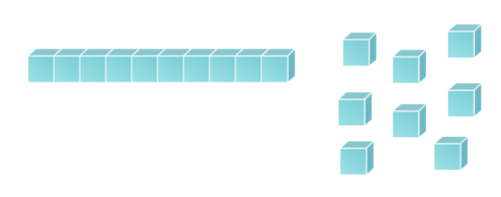
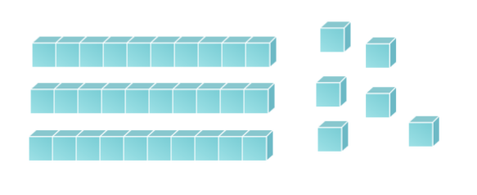
หาผลหาร 36 ÷ 2
18
2 36
20
16
16
0
ขั้นที่ 1 แบ่ง 3 สิบ ออกเป็น 2 กลุ่ม จะได้กลุ่มละ 1 สิบ เหลือ 1 สิบ หรือ 10 หน่วย
ขั้นที่ 2 นำ 10 หน่วย รวมกับ 6 หน่วย ได้ 16 หน่วย ออกเป็น 2 กลุ่ม จะได้กลุ่มละ 8 หน่วย
ดังนั้น 36 ÷ 2 ได้ 1 สิบ กับ 8 หน่วย หรือ 18
ตรวจคำตอบ 2 x 18 = 36

Slide 57
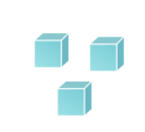
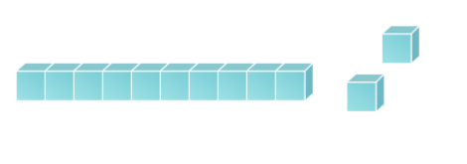
หาผลหาร 12 ÷ 4
03
4 12
0
12
12
0
ขั้นที่ 1 แบ่ง 1 สิบ ออกเป็น 4 กลุ่ม ได้กลุ่มละ 0 สิบ เหลือ 1 สิบ หรือ 10 หน่วย
ขั้นที่ 2 นำ 10 หน่วย รวมกับ 2 หน่วย ได้ 12 หน่วย แบ่ง 12 หน่วย ออกเป็น 4 กลุ่ม ได้กลุ่มละ 3 หน่วย
ดังนั้น 12 ÷ 4 ได้ 0 สิบ กับ 3 หน่วย หรือ 3
ตรวจคำตอบ 4 x 3 = 12

Slide 58
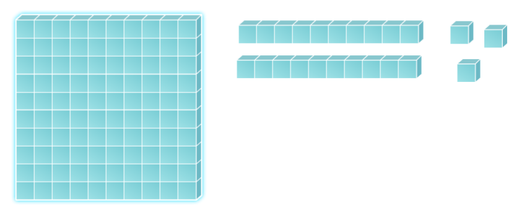
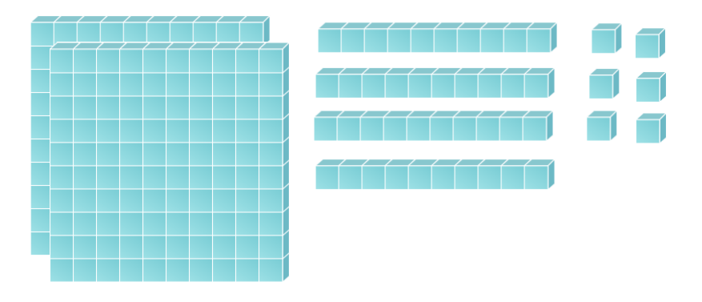
หาผลหาร 246 ÷ 2
123
2 246
200
46
40
6
6
0
ขั้นที่ 1 แบ่ง 2 ร้อย ออกเป็น 2 กลุ่ม ได้กลุ่มละ 1 ร้อย
ขั้นที่ 2 แบ่ง 4 สิบ ออกเป็น 2 กลุ่ม ได้กลุ่มละ 2 สิบ
ขั้นที่ 3 แบ่ง 6 หน่วย ออกเป็น 2 กลุ่ม ได้กลุ่มละ 3 หน่วย
ดังนั้น 246 ÷ 2 ได้ 1 ร้อย กับ 2 สิบ กับ 3 หน่วย
ตรวจคำตอบ 2 x 123 = 246

Slide 59
หาผลลัพธ์ 356 ÷ 5
ขั้นที่ 1 แบ่ง 3 ร้อย ออกเป็น 5 กลุ่ม ได้กลุ่มละ 0 ร้อย เหลือ 3 ร้อย หรือ 30 สิบ
ขั้นที่ 2 นำ 30 สิบ รวมกับ 5 สิบ เป็น 35 สิบ แบ่ง 35 สิบ ออกเป็น 5 กลุ่ม ได้กลุ่มละ 7 สิบ
ขั้นที่ 3 แบ่ง 6 หน่วย ออกเป็น 5 กลุ่ม ได้กลุ่มละ 1 หน่วย เหลือ 1 หน่วย
ดังนั้น 356 ÷ 5 ได้ 0 ร้อย กับ 7 สิบ กับ 1 หน่วย เหลือ 1 หน่วย
071
5 356
350
6
5
1
ตรวจคำตอบ (5 x 71) + 1 = 356

Slide 60
หาผลหาร 19 ÷ 3
หาผลลัพธ์ 19 ÷ 3

Slide 61
หาผลหาร 208 ÷ 2
หาผลหาร 218 ÷ 2
หาผลหาร 280 ÷ 2

Slide 62
208 ÷ 2
218 ÷ 2
280 ÷ 2

Slide 63
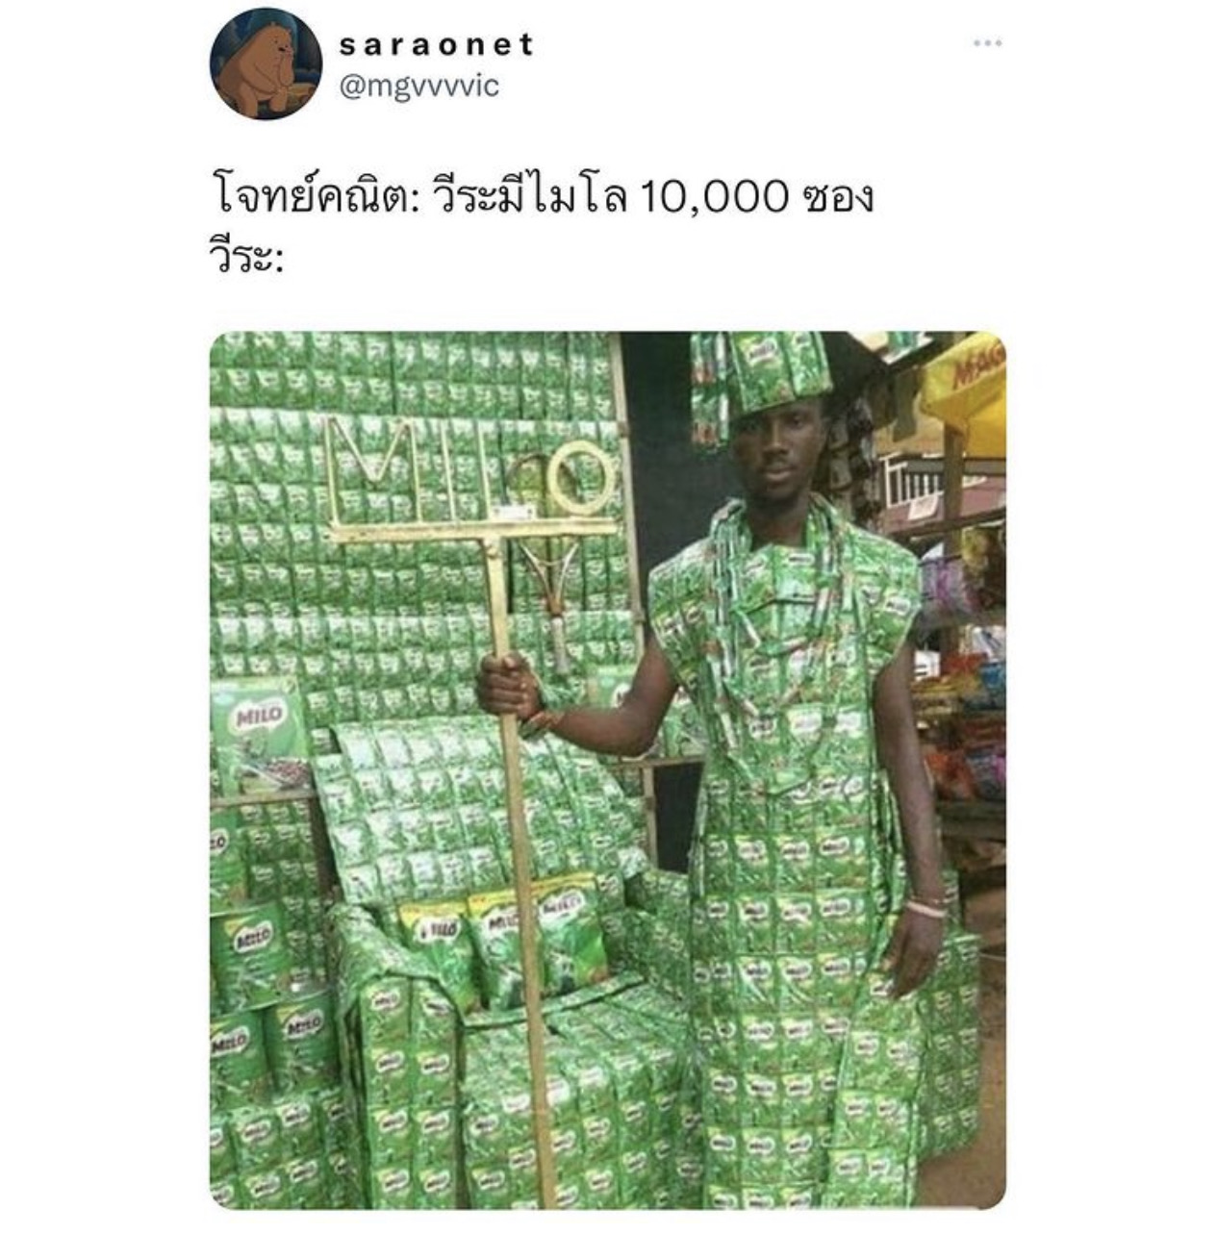
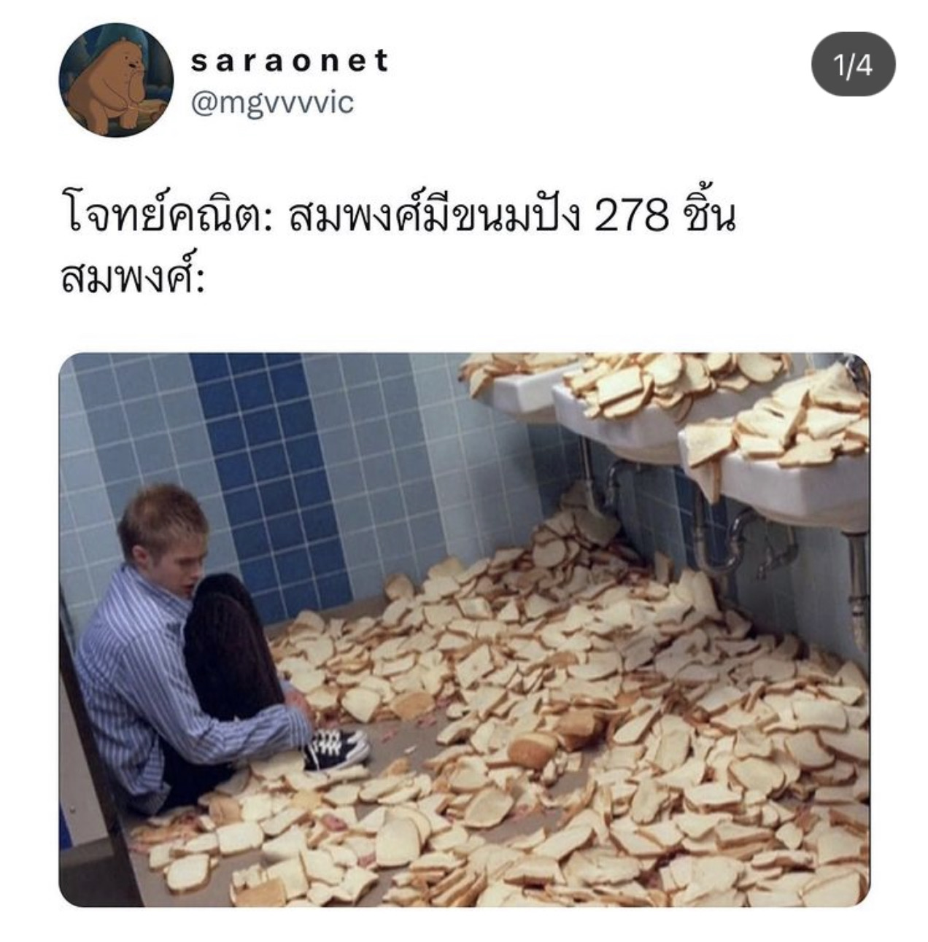

Slide 64
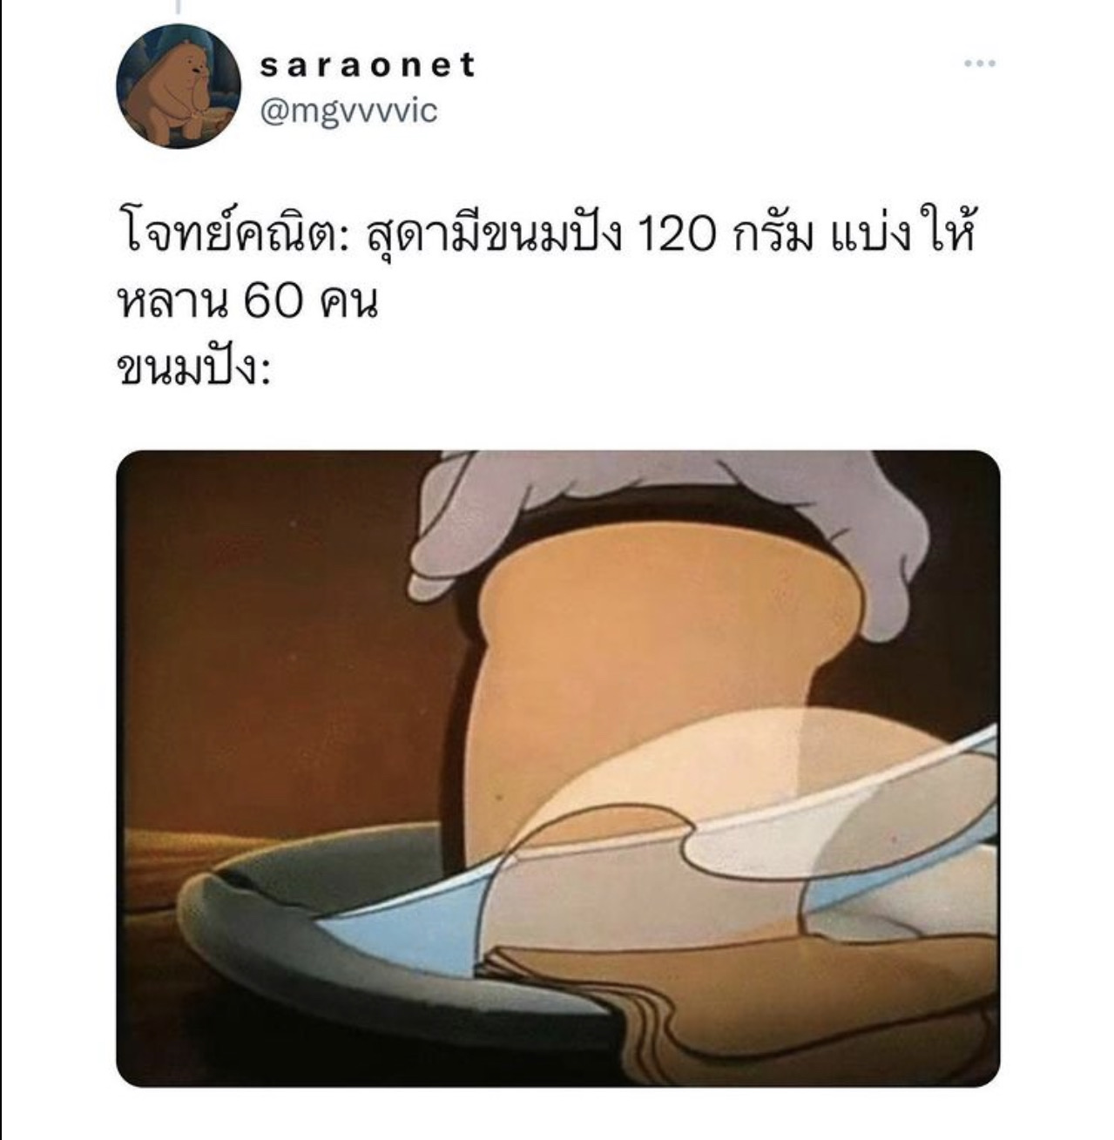
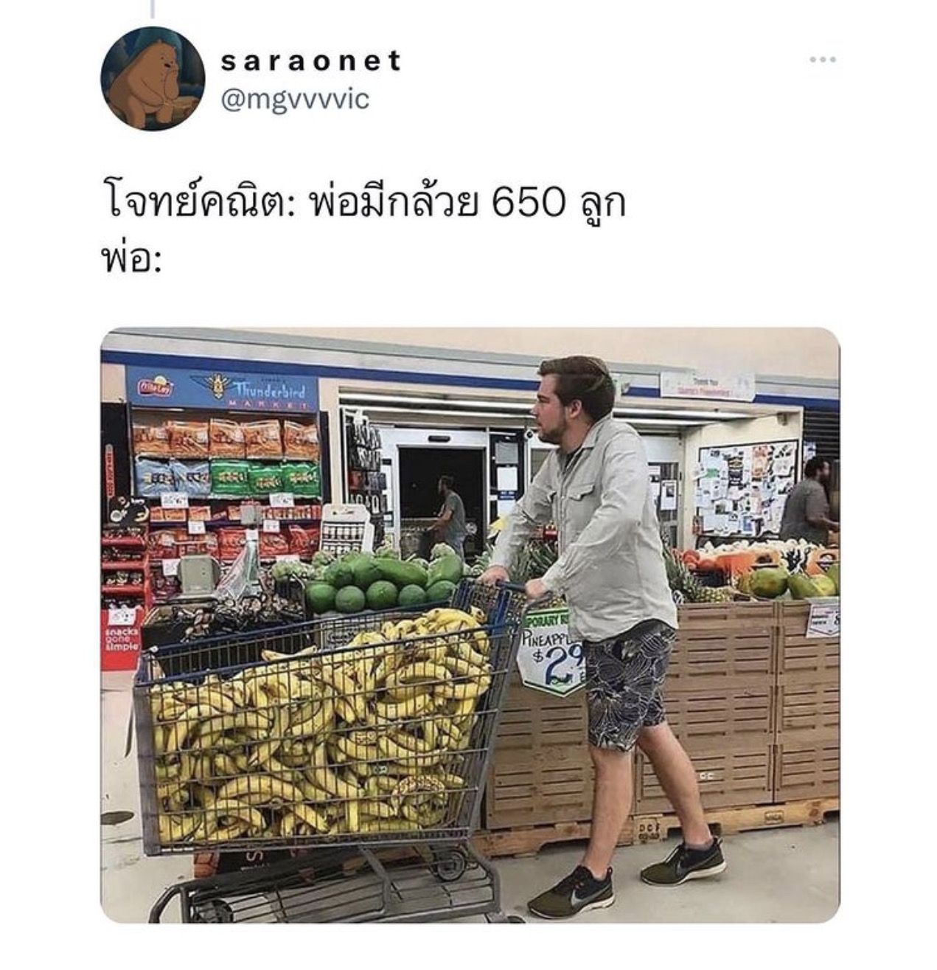

Slide 65
หาผลลัพธ์ (20 + 3) x 5 =
หาผลลัพธ์ (20 + 3) + 5 =

Slide 66
THANK YOU

